Slide 1
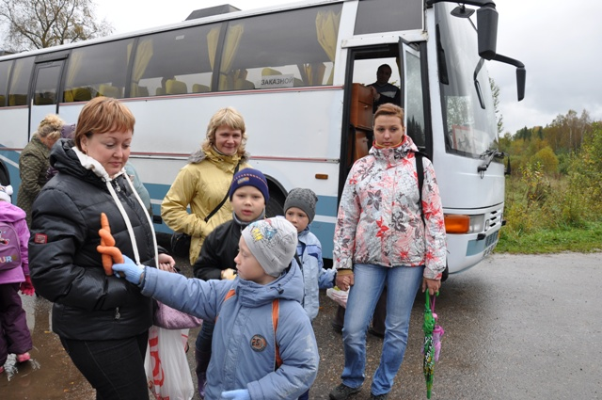
Экскурсионная деятельность как средство активного взаимодействия образовательного учреждения и семьи
Из опыта работы
учителя начальных классов
ГБОУ гимназия №446
Медведевой
Марины Витальевны
Санкт – Петербург
11.06.2012

Slide 2
ВОСПИТАНИЕ
творческого отношения
к учёбе, труду
Цели и задачи духовно-нравственного воспитания
нравственного чувства
ценностного отношения
к культуре своего народа и народов мира

Slide 3
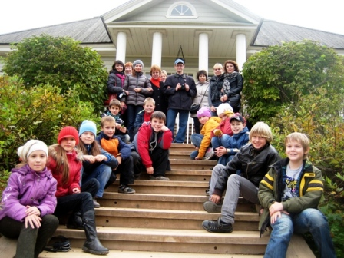
экскурсионная
деятельность
положительное отношение
к школе
активные
участники
воспитание и образование

Slide 4
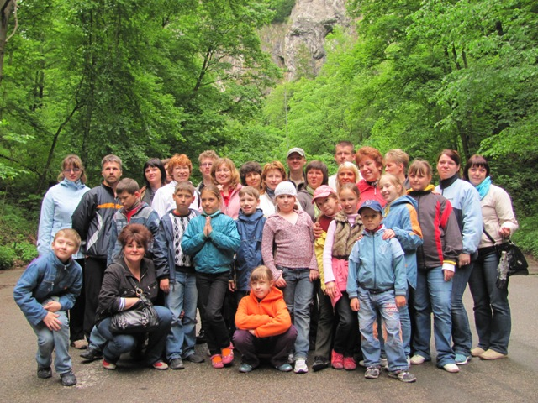
Общие интересы
Дружный коллектив детей и родителей

Slide 5
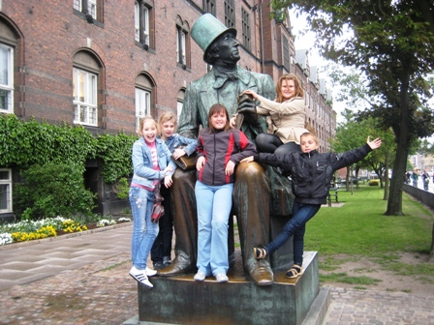
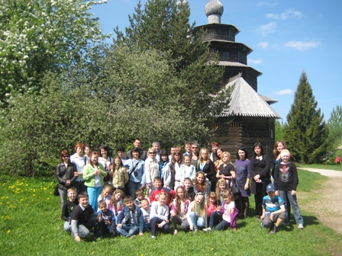
Экскурсии
образовательные
краеведческие
Копенгаген. Памятник Г.-Х. Андерсену
Новгород.
Памятник деревянного зодчества.

Slide 6
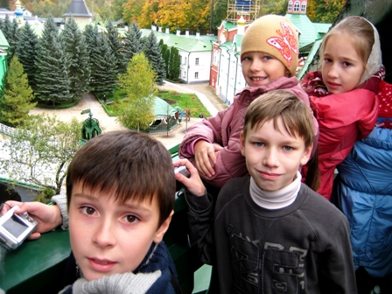
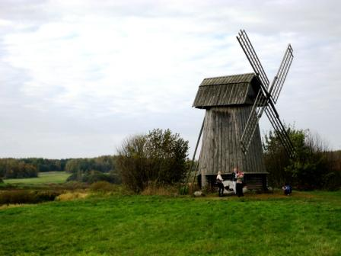
Жизнь и творчество А.С.Пушкина
Пушкин-лицеист
Вырский тракт, домик Арины Родионовны
Музей-квартира Пушкина на Мойке 12
Экскурсия в Пушкинские горы

Slide 7
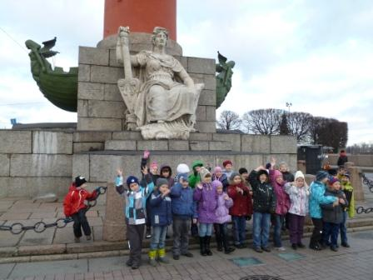
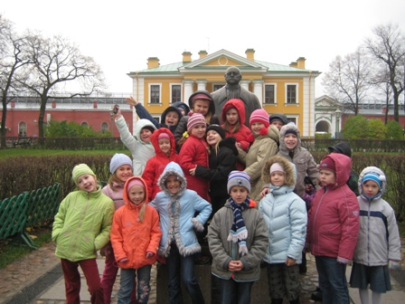
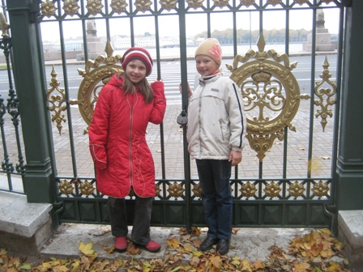
История Санкт-Петербурга
Домик Петра I
Петропавловская крепость
Интерактивная игра «История СПб» (Океанариум)
Петровский зал Эрмитажа
Петергоф (Петродворец)

Slide 8
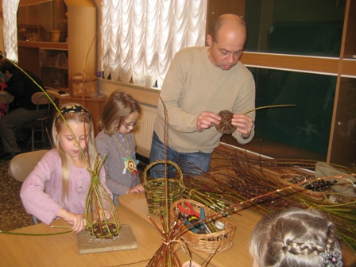
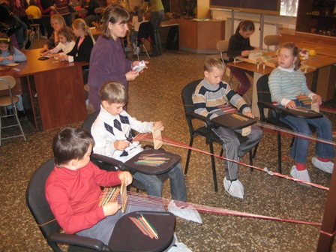
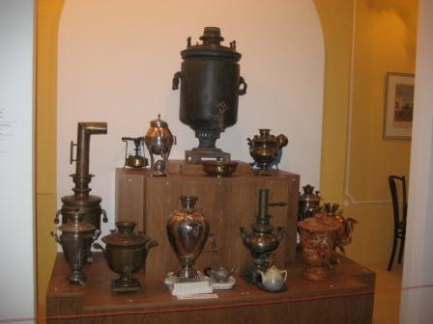
Профориентация
Музей ж/д транспорта
Город профессий КидБург
Музей хлеба
Музей воды
Музей гигиены
Мастер-классы в Музее Антропологии и Этнографии

Slide 9
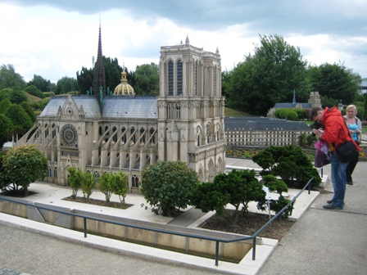
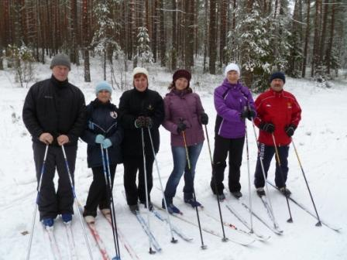
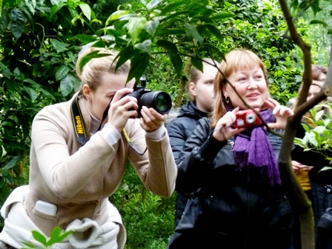
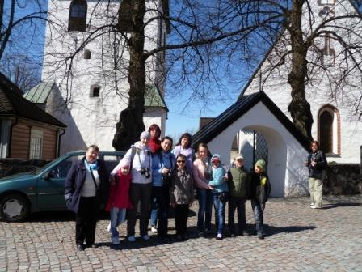
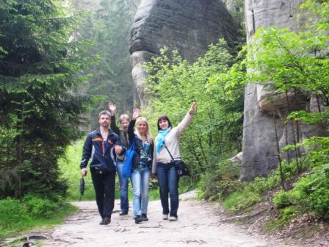
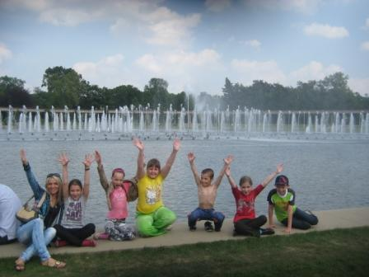
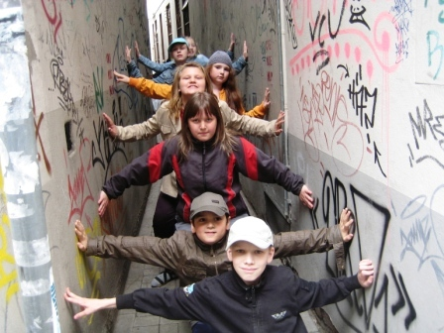
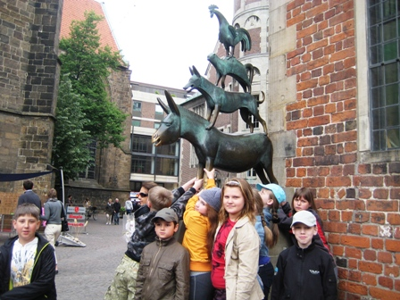
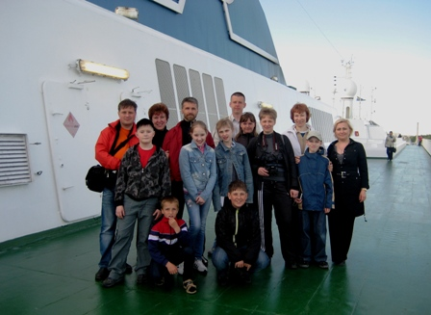
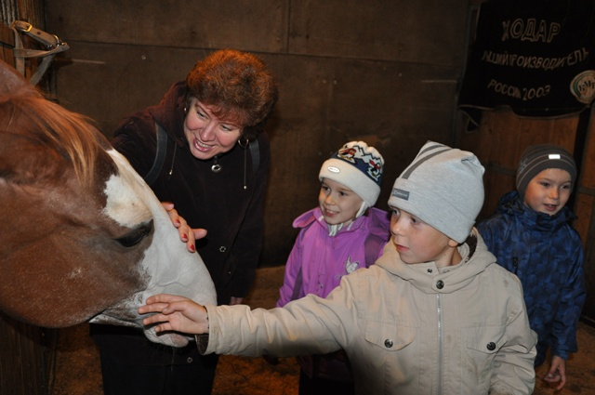
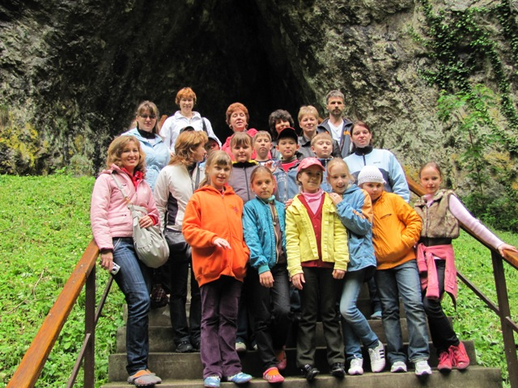
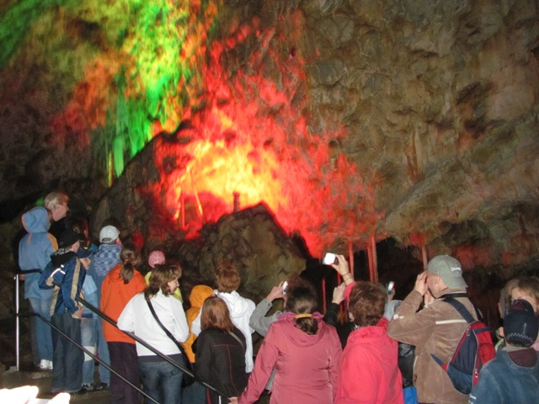
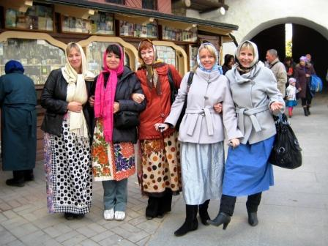
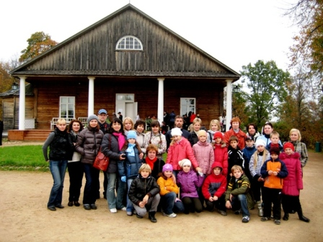

Slide 10
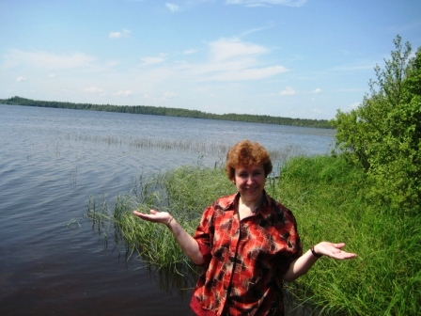
Спасибо за внимание!
Спасибо за внимание!!!

